Slide 1
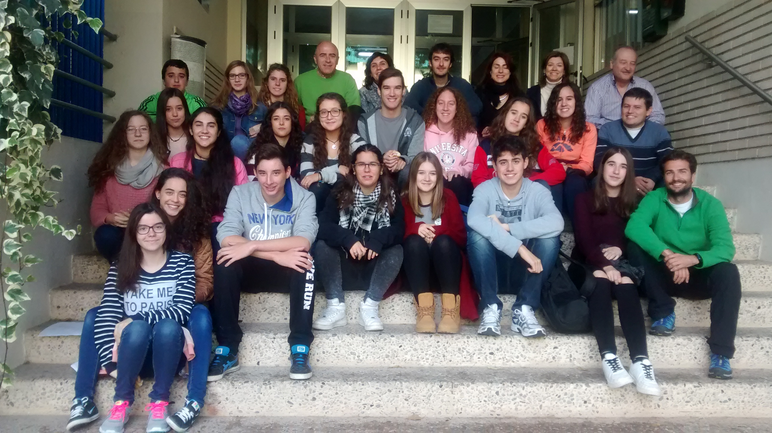
FELIZ NAVIDAD Y FELIZ AÑO NUEVO

